Slide 1


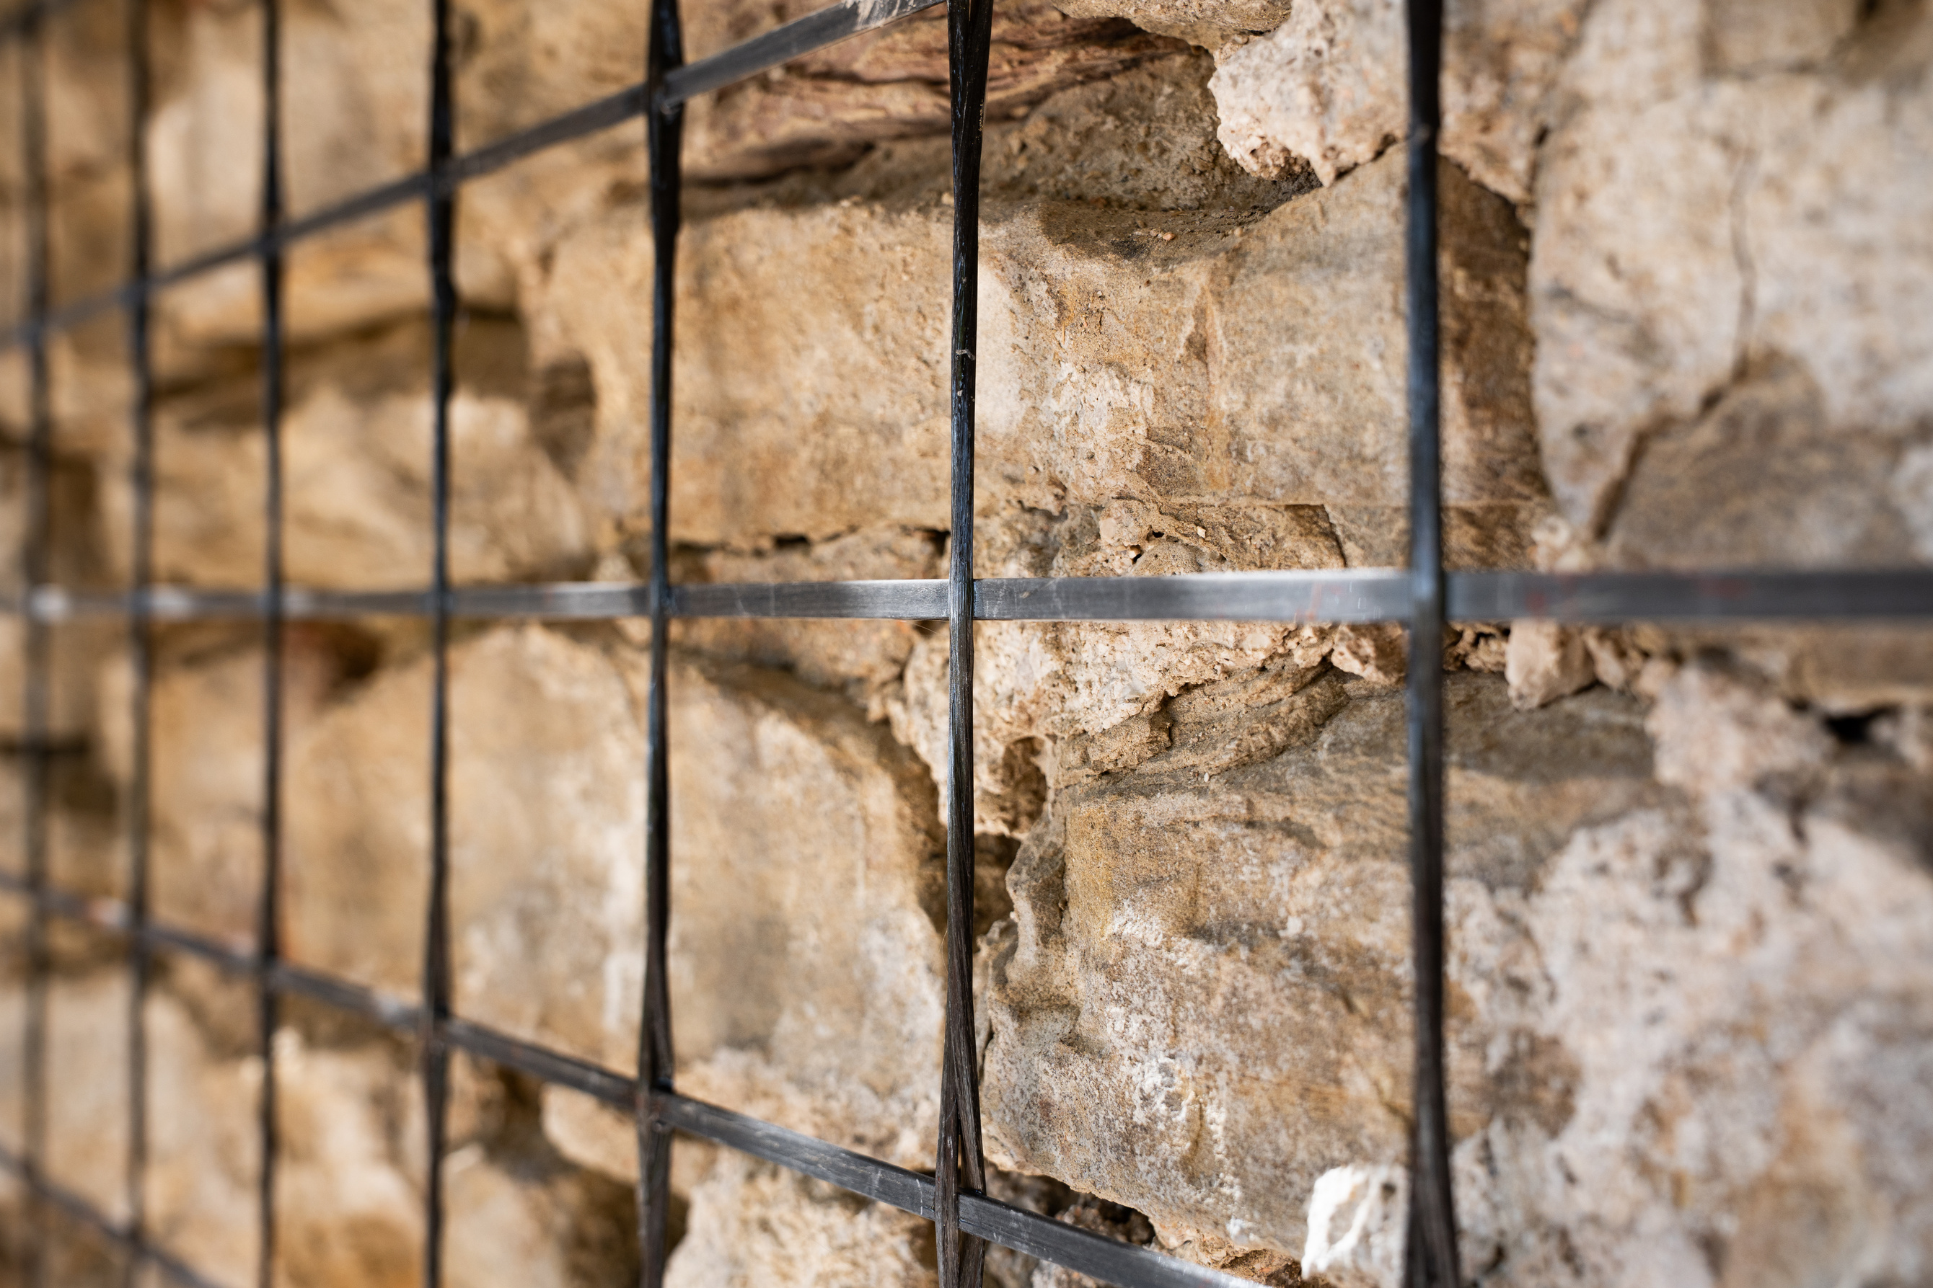

segreteria organizzativa
Seminario
Consolidamento e rinforzo di strutture in muratura:
storia, evoluzione e innovazione delle opere murarie e
delle tecniche di intervento
9 GIUGNO 2026
Il programma:
15:00-15:15 Saluti istituzionali
Ing. Mauro Antonino Scaccianoce
Presidente Ordine Ingegneri della provincia di Catania
Ing. Filippo Di Mauro
Presidente Fondazione Ingegneri della provincia di Catania
MODERA E INTRODUCE - Ing. Antonio Brunetto – Segretario Fondazione Ingegneri della provincia di Catania
RELAZIONI
15:30-16:30 - Prof.Ing. Alessandro Lo Faro – Università degli Studi di Catania
L’evoluzione delle strutture in muratura.
16:30-17:30 - Ing. Michele Menichetti - Product Manager CVR
La compatibilità dei materiali nel restauro storico monumentale: storia, evoluzione e innovazione dei leganti e delle malte da muratura.
17:30-17:45 - Coffee break
17:45-18:45 - Ing. Michele Menichetti - Product Manager CVR
Sicurezza e miglioramento del comportamento meccanico delle murature esistenti: tecniche di intervento, proprietà dei materiali, qualifica dei sistemi e ricerca applicata.
19:00 – Dibattito e Chiusura lavori
La partecipazione al seminario prevede il rilascio di 3 CFP per gli Ingegneri iscritti all'Albo
SPONSOR ORDINE INGEGNERI DELLA PROVINCIA DI CATANIA
Via Vincenzo Giuffrida, 202, 95128 Catania CT

